Slide 1
标准知识简介
拓展部 杨晓慧

Slide 2
目录
一
大环境
二
标准的结构
三
标准的内容

Slide 3
一、标准大环境

Slide 4
大环境
《深化标准化工作改革方案》
（国发[2015] 13号）
05
标准化改革措施
政府主导制定
市场自主制定
政府单一供给
——强制性国家标准
——推荐性国家标准
——推荐性行业标准
——推荐性地方标准
保基本
——团体标准
——企业标准
提高竞争力
现行标准体系
新型标准体系
Notes:
通过改革，把政府单一供给的现行标准体系，转变为由政府主导制定的标准和市场自主制定的标准共同构成的新型标准体系。政府主导制定的标准由6类整合精简为4类，分别是强制性国家标准和推荐性国家标准、推荐性行业标准、推荐性地方标准；市场自主制定的标准分为团体标准和企业标准。政府主导制定的标准侧重于保基本，市场自主制定的标准侧重于提高竞争力。同时建立完善与新型标准体系配套的标准化管理体制。

Slide 5
大环境
《深化标准化工作改革方案》
（国发[2015] 13号）
标准化改革措施
建立高效权威的标准化统筹协调机制
整合精简强制性标准
优化完善推荐性标准
培育发展团体标准
放开搞活企业标准
提高标准国际化水平

Slide 6
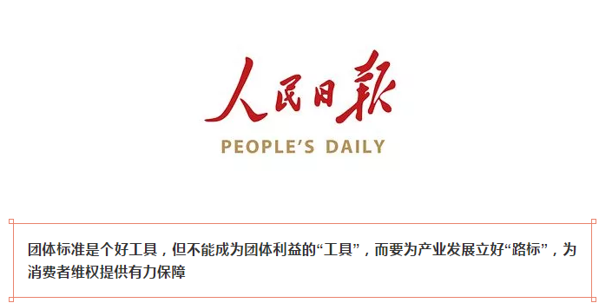

三文鱼事件

Slide 7
（一）标准定义
标准 standard
通过标准化活动，按照规定的程序经协商一致制定，为各种活动或其结果提供规则、指南或特性，供共同使用和重复使用的文件。
注1：标准宜以科学、技术和经验的综合成果为基础。
注2：规定的程序指制定标准的机构颁布的标准制定程序。
注3：诸如国际标准、区域标准、国家标准等，由于它们可以公开获得以及必要时通过修正或修订保持与最新技术水平同步，因此它们被视为构成了公认的技术规则。其他层次上通过的标准，诸如专业协（学）会标准、企业标准等，在地域上可影响几个国家。
【GB/T 20000.1-2014，定义5.3】

Slide 8


（三）标准的类别
1.按照适用范围
  可分为：国家标准、行业标准、地方标准、团体标准、企业标准。
2.按照标准要求的程度基础
  要求程度从高到低：规范、规程、指南
由省、自治区、直辖市标准化行政主管部门制定
团体是指具有法人资格，且具备相应专业技术能力、标准化工作能力和组织管理能力的学商会、联合会、商会、产业技术联盟的社团组织

Slide 9
（三）标准的类别
3.按标准化对象
※基础标准 ※术语标准 ※符号标准
※分类标准 ※试验标准 ※规程标准
※规范标准 ※指南标准 ※产品标准
※过程标准 ※服务标准 ※接口标准
※数据待定标准

Slide 10
（二）标准化活动的开展
标准制定程序
计划
标准编制
审批发布
复审
项目提案
PWI
项目
建议书
NP
工作组讨论稿
WD
征求
意见稿
CD
送
审
稿
DS
报
批
稿FDS
标准文本
GB
确定/
修订/
废止
预研阶段
立项阶段
起草阶段
征求意见阶段
审查阶段
批准阶段
出版阶段
复审阶段
废止阶段
00
10
20
30
40
50
60
90
95
技术委员会（TC）
国标委、审评中心、出版社

Slide 11
（二）标准化活动的开展
标准编写要求
标准制定
程序合法
标准规定的程序
01
02
03
标准技术内容合理
标准文本
编制规范
目的性、性能性和可证实性
基础性国家标准系列

Slide 12
（二）标准化活动的开展
编写依据
GB/T 1
标准化工作导则
GB/T 20001
GB/T 20000
标准编写规则
标准化工作指南
基础性
国家标准体系
GB/T 20002
GB/T 20003
标准中特定
内容的起草
标准制定的
特殊程序
GB/T 20004
团体标准化

Slide 13
二、标准的结构

Slide 14
二、标准的结构
层次 | 编号示例
部分 | ×××××.1
章 | 6
条 | 6.1
条 | 6.1.1最多5层
段 | 无编号
列项 | 列项符号
附录 | 附录A

Slide 15
三、标准的内容

Slide 16
要素
1.封面
2.目次
3.前言
4.引言

Slide 17
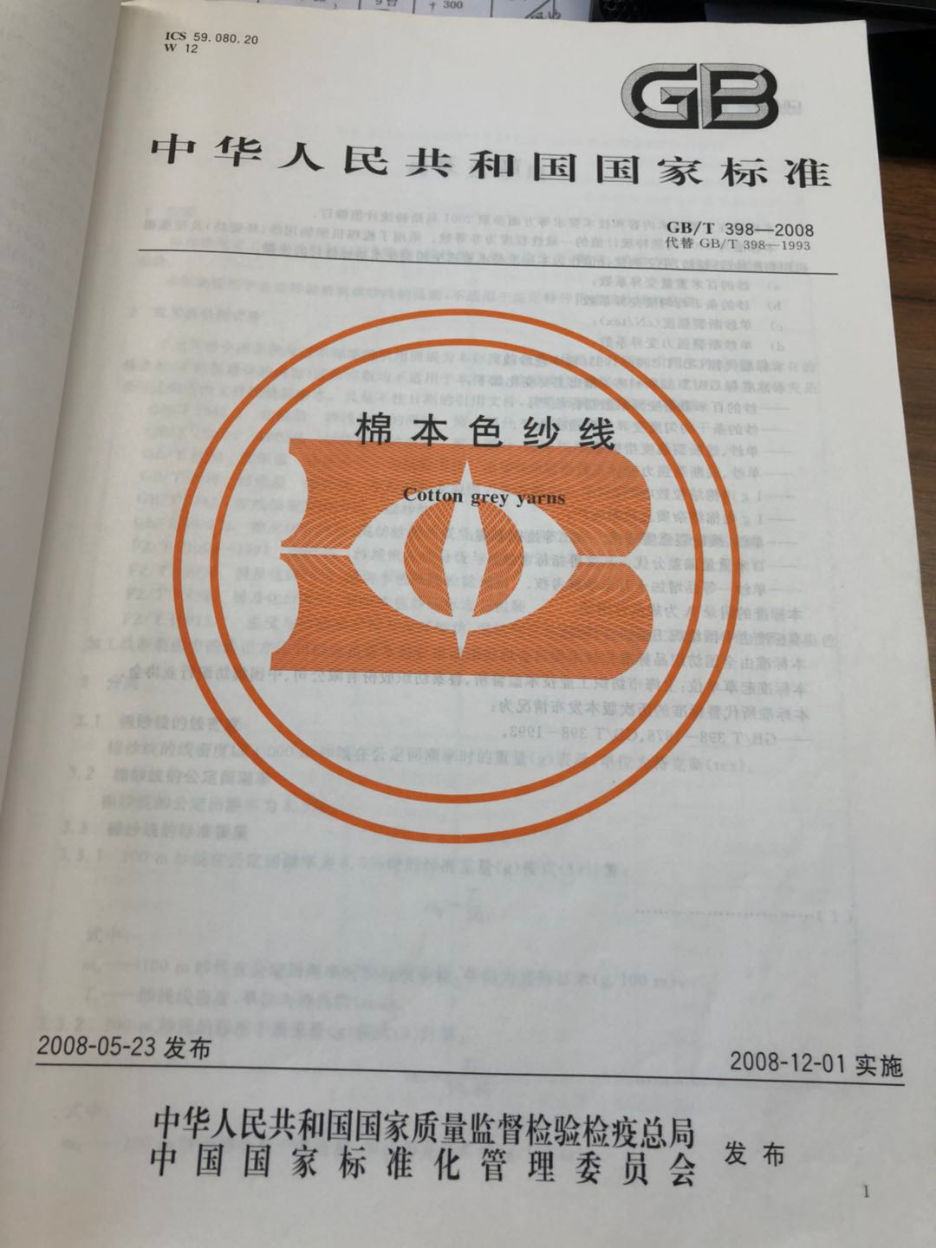
1.封面
——国际标准分类号（ICS）
——中国标准文献分类号（CCS）
标准的标志
封面的内容：
ICS号
纱：59.080.20
布：59.080.30
CCS号
纱：W12
布：W13

Slide 18
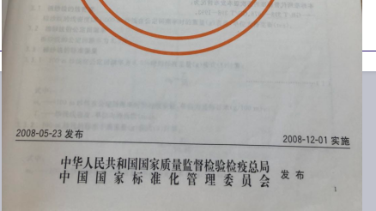
——标准中文名称对应的英文名称；
——与国际标准一致性程度；IDT、MOD、NEQ
——标准的发布和实施日期
——标准的发布部门或单位。
纺织行业标准由中华人民共和国工业和信息化部发布。

Slide 19
标准名称
标准名称最多包含三个要素，由一般到特殊：
◎引导要素：表示标准所属的领域，可选要素；
◎主体要素：表示所论述的主要对象，必备要素；
◎补充要素：表示主要对象的特定方面，可选。

Slide 20
1.标准名称——示例
示例
GB/T 24044 环境管理 生命周期评价 要求与指南
GB 18401-2010 国家纺织产品基本安全技术规范
GB/T 398-2008 棉本色纱
GB/T 406-2008 棉本色布
引导要素
主体要素
补充要素

Slide 21
2.目次——编写注意事项
（1）为便于读者检索有关内容，当页码超过15页时，宜设“目次”。
（2）目次中所列的章、条、附录、图、表等的编号及其标题应与标准中有关章、条、附录、图、表相一致，标题不能用简称。
（3）标准中“术语和定义”的术语条目，不应列在目次中。

Slide 22
3. 前言——基本要求
（1）前言是必备要素
（2）前言不包含要求和推荐
（3）前言不包括公式、图和表

Slide 23
4.引言——内容
引言是可选要素。
引言内容：
——促使制定该标准的原因；
——有关标准技术内容的特殊信息或说明；
——涉及专利说明性的陈述。
“本文件的发布机构提请注意，声明符合本文件时，可能涉及到……[条]……与……[内容] ……相关的专利的使用。

Slide 24
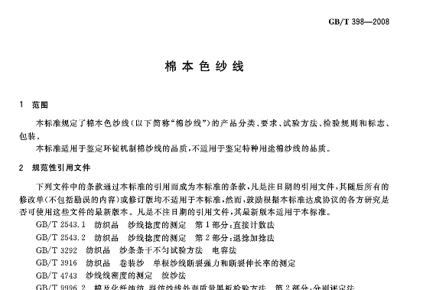
5、正文
1.标准名称
2.范围
3.规范性引用文件

Slide 25
5、正文
1.技术要素的选择
2.术语和定义（英文对应词：除了专用名词外，英文对应词全部使用小写字母，名词为单数，动词为原形。）
3.符号、代号和缩略语
4.要求
5.分类、标记和编码
6.规范性附录 应通过提及方式加以明确：
“符合附录A规定”“见附录C”

Slide 26
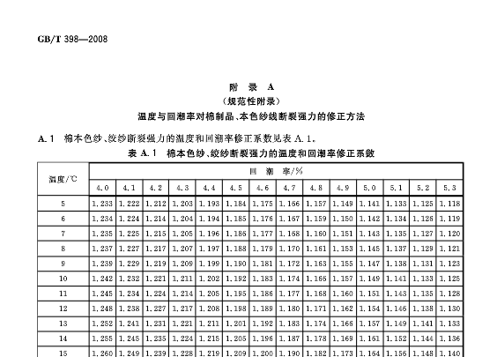
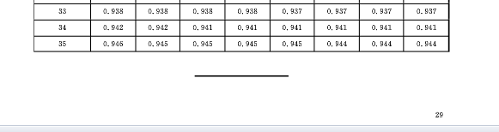
6、附录
1.资料性附录
2.参考文献
3.索引
标准最后，
10字长度的终止线。

Slide 27


谢谢！

